Slide 1
高校校园招聘服务系统 PPT

Slide 2

随着社会的发展，社会的各行各业都在利用信息化时代的优势。计算机的优势和普及使得各种信息系统的开发成为必需。
高校校园招聘服务系统，主要的模块包括管理员；个人中心、用户管理、企业管理、职位类别管理、职位信息管理、职位申请管理、留言板管理、系统管理、留言管理，用户；个人中心、职位申请管理，企业；个人中心、职位信息管理、职位申请管理，前台首页；首页、职位信息、新闻资讯、留言反馈、我的、跳转到后台等功能。系统中管理员主要是为了安全有效地存储和管理各类信息，还可以对系统进行管理与更新维护等操作，并且对后台有相应的操作权限。
要想实现高校校园招聘服务系统的各项功能，需要后台数据库的大力支持。管理员验证注册信息，收集的用户信息，并由此分析得出的关联信息等大量的数据都由数据库管理。本文中数据库服务器端采用了Mysql作为后台数据库，使Web与数据库紧密联系起来。
摘 要

Slide 3
课题意义
随着全球信息化的发展，人们的生活节奏越来越快，对信息的时效性越来越重视。以传统的宣传方式为载体的传统媒介早已不能满足用户对获取信息的方式、便捷性的需求。所以高校校园招聘服务系统渐渐成为用户和企业关注的焦点。首先，高校校园招聘服务系统，网上获取信息的实时性、便捷性要远远高于传统媒介。系统一经上线，无论用户和企业在世界的哪个角落，只要能够连接互联网，就能在第一时间获得想要的信息。
以往的高校校园招聘服务系统相关信息管理，都是工作人员手工统计。这种方式不但时效性低，而且需要查找和变更的时候很不方便。随着科学的进步，技术的成熟，计算机信息化也日新月异的发展，社会也已经深刻的认识，计算机功能非常的强大，计算机已经进入了人类社会发展的各个领域，并且发挥着十分重要的作用。
计算机技术在现代管理中的应用，使计算机成为用户应用现代技术的重要工具。能够有效的解决获取信息便捷化、全面化的问题，提高效率。

Slide 4
技术可行性：技术背景
高校校园招聘服务系统是在Windows操作系统中进行开发运用的，而且目前PC机的各项性能已经可以胜任普通网站的web服务器。系统开发所使用的技术也都是自身所具有的，也是当下广泛应用的技术之一。
系统的开发环境和配置都是可以自行安装的，系统使用Java开发工具，使用比较成熟的Mysql数据库进行对系统前台及后台的数据交互，根据技术语言对数据库，结合需求进行修改维护，可以使得网站运行更具有稳定性和安全性，从而完成实现网站的开发。
（1）硬件可行性分析
系统管理及信息分析的设计对于所使用的计算机没有什么硬性的要求，计算机只要可以正常的使用进行代码的编写及页面设计就可行，主要是对于服务器有些要求，对于平台搭建完成要上传的服务器是有一定的要求的，服务器必须选择安全性比较高的，然后就是在打开网站必须顺畅，不能停顿太长时间；性价比高；安全性高。

Slide 5
管理员功能图

Slide 6
企业信息实体属性图

Slide 7

管理员登录模块

Slide 8
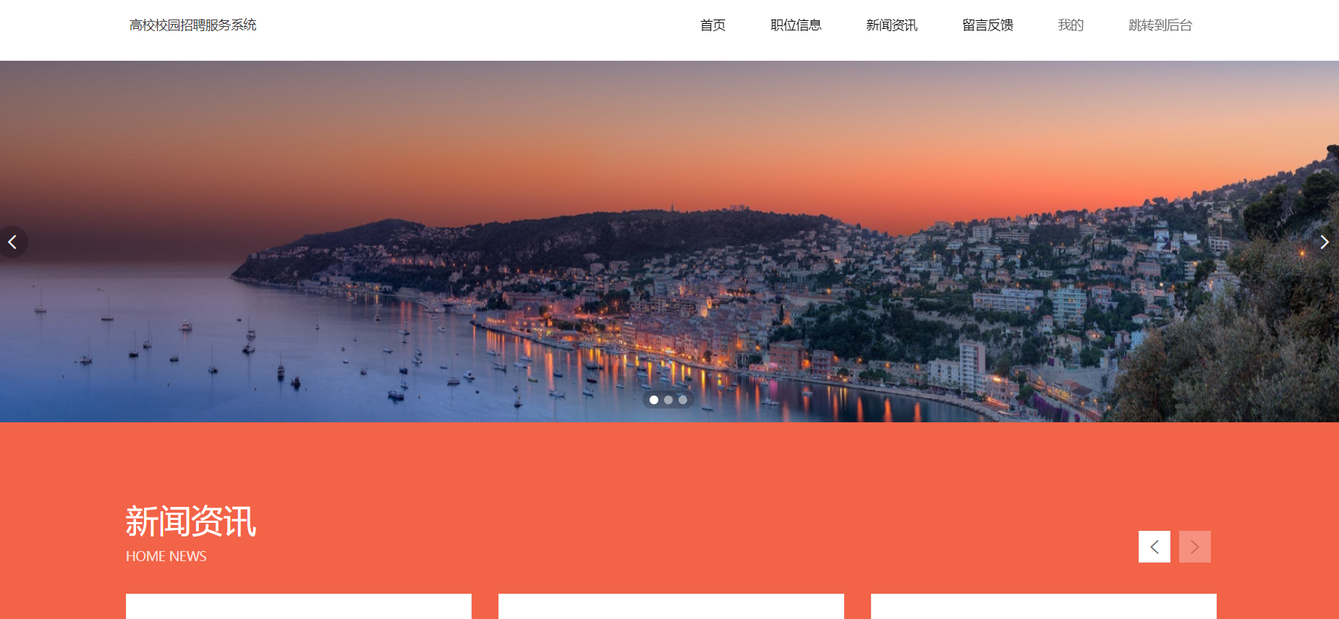
前台首页功能界面图

Slide 9

系统测试
程序设计不能保证没有错误，这是一个开发过程，在错误或错误的过程中都是难以避免的。虽然这是不可避免的，但我们不能使这些错误始终存在于系统中，错误可能会造成无法估量的后果，如系统崩溃，安全信息泄露，系统无法正常启动等，为了避免这些问题我们需要测试程序，在测试过程中发现问题并纠正它们，从而使系统更长时间稳定成熟。
本章的作用是发现这些问题，并对其进行修改，虽然耗时费力，但对于长期使用而言是非常重要和必要系统的开发。
软件在设计后必须进行测试，调试过程中使用的方法是软件测试方法。在开发新软件时，系统测试是检查软件是否合格的关键步骤，以及是否符合设计目标的参考。测试主要是查看软件中数据的准确性，正确的操作与否，以及操作的结果，还有哪些方面需要改进。
高校校园招聘服务系统的实现，对于系统中功能模块的实现及操作都必须通过测试进行来评判系统是否可以准确的实现。在高校校园招聘服务系统正式上传使用之前必须做的一步就是系统测试，对于测试发现的错误及时修改处理，保证系统准确无误的供给用户使用。

Slide 10
结论
本系统通过对jsp和Mysql数据库的简介，从硬件和软件两反面说明了高校校园招聘服务系统的可行性，本文结论及研究成果如下：实现了jsp与Mysql相结合构建的高校校园招聘服务系统 ，网站可以响应式展示。通过本次高校校园招聘服务系统的研究与实现，我感到学海无涯，学习是没有终点的，而且实践出真知，只有多动手才能尽快掌握它，经验对系统的开发非常重要，经验不足，就难免会有许多考虑不周之处。比如要有美观的界面，更完善的功能，才能吸引更多的用户 。
由于在此之前对于java知识没有深入了解，所以从一开始就碰到许多困难，例如一开始的页面显示不规范、数据库连接有问题已经无法实现参数的传递等等，不过通过在网上寻找有关资料以及同学的帮助下最后都得到了解决，在此过程中，我不仅学到了很多知识，也提高了自己解决问题的能力，尤其是学会如何从大量的信息中筛选出所需有用的信息，同时我更加深刻的体会到了，虽然书本上的大部分知识都是有价值，正确的，但实际上每个人编程的思路和对数据处理的方法、思想都是不同的，这就要求我们一定要通过实践才能找到解决问题的方案。在此次毕业设计活动中，我不断的提高了自己，也得到了宝贵的经验，我相信这些对我以后的发展都会有很大帮助。
通过这次高校校园招聘服务系统的开发，我参考了很多相关系统的例子，取长补短，吸取了其他系统的长处，逐步对该系统进行了完善，但是该系统还是有很多的不足之处，有待以后进一步学习。
实践证明，高校校园招聘服务系统有着非常好的发展前景，经过测试运行，系统各项功能都十分完善，界面漂亮，使用方便，操作容易，在技术理论上已经成熟。

Slide 11
参考文献
[1]张继东.Mysql数据库基于java的访问技术[J/OL].电子技术与软件工程，2017,（15）：169（2017-08-03）.
[2]李春燕，李根.基于java技术的网络信息花店网站平台设计[J/OL].电子技术与软件工程，2017,（20）：9（2017-10-26）.
[3]王浩.基于java技术的在线技能评测系统的设计与实现[J].数字技术与应用，2019,（12）：171-172.
[4]王金龙，张静.基于java+Mysql的高校慕课（MOOC）花店网站系统设计[J].通讯世界，2017,（20）：276-277.
[5]潘国荣.基于java+JavaBean+Servlet实现模式的增删改模块的设计与实现[J].信息通信，2017,（08）：101-103.
[6]葛建霞.《java动态网页设计》课程中项目花店网站法的应用研究[J].宿州教育学院学报，2017,20（04）：160-161.
[7]李清霞.《java动态网页设计》课程建设与花店网站模式研究[J].福建电脑，2017,33（06）：92-93+166.
[8]曾晰，舒坚.基于java的养老院管理信息系统的设计与实现[J].信息通信，2017,（09）：122-124.
[9]傅峰. 基于移动平台的收货评价管理系统的设计[J]. 电子设计工程,2019,24(09):66-68+71.
[10]李丹. 派遣信息网络管理平台设计与实现[J]. 软件导刊,2019,15(03):97-98.
[11]付昕. 基于B/S调度信息管理系统的实现[J].山东省农业管理干部学院学报, 2018, 27(4):166-168

Slide 12
感谢各位老师的指导

